Slide 1
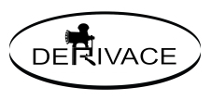
Mezi predátory a parazity: hrozby, výzvy a příležitosti ve vědeckém publikování
LUDĚK BROŽ
ETNOLOGICKÝ ÚSTAV AV ČR

Slide 2
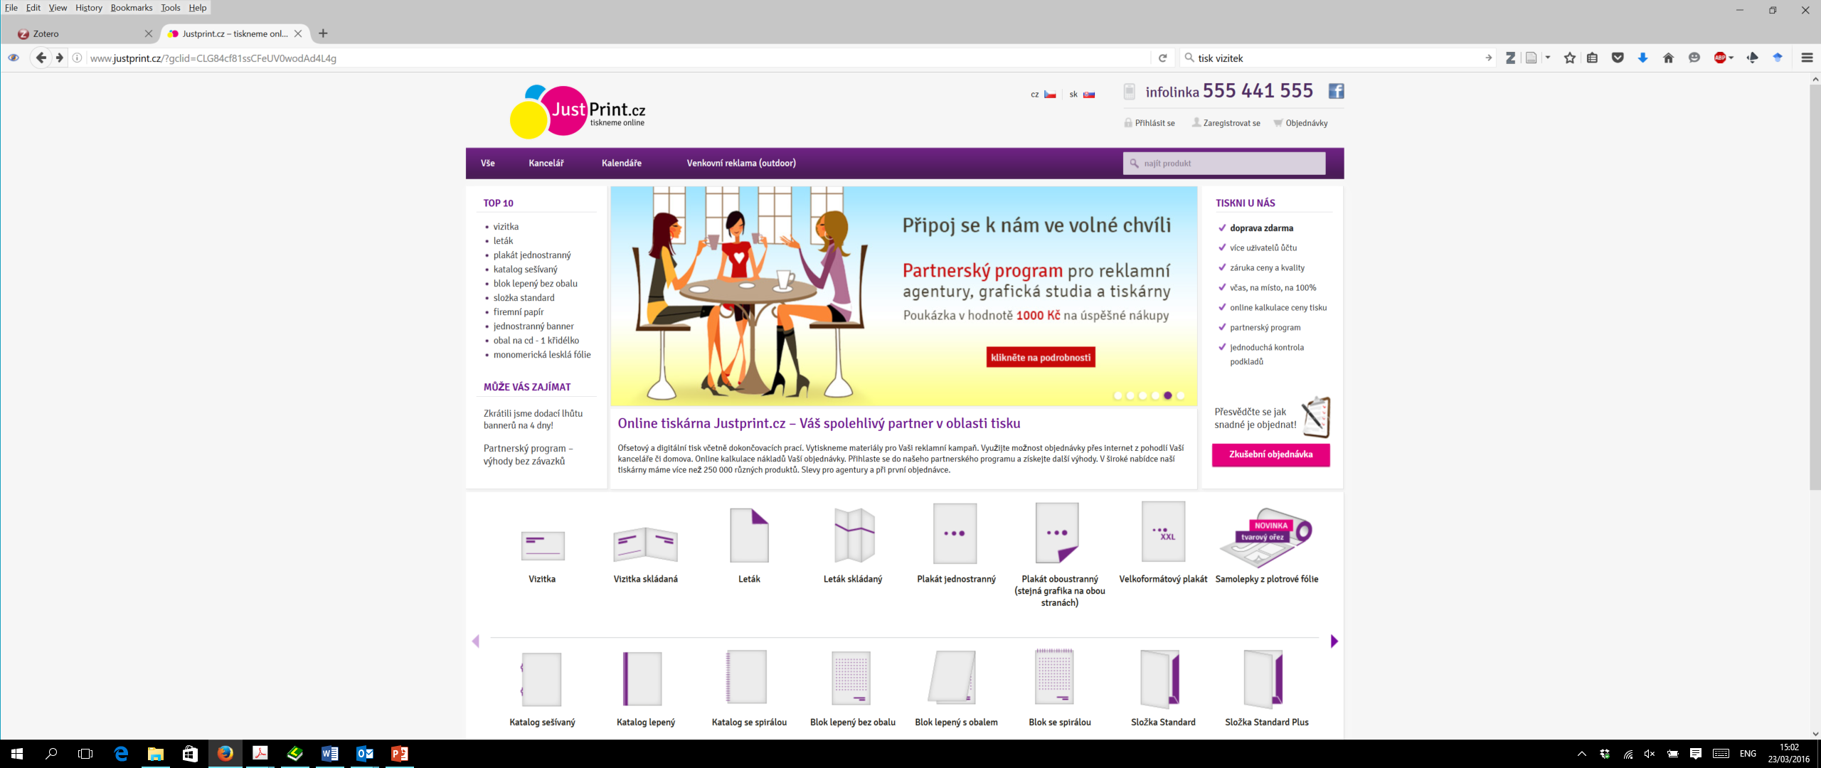

Slide 3
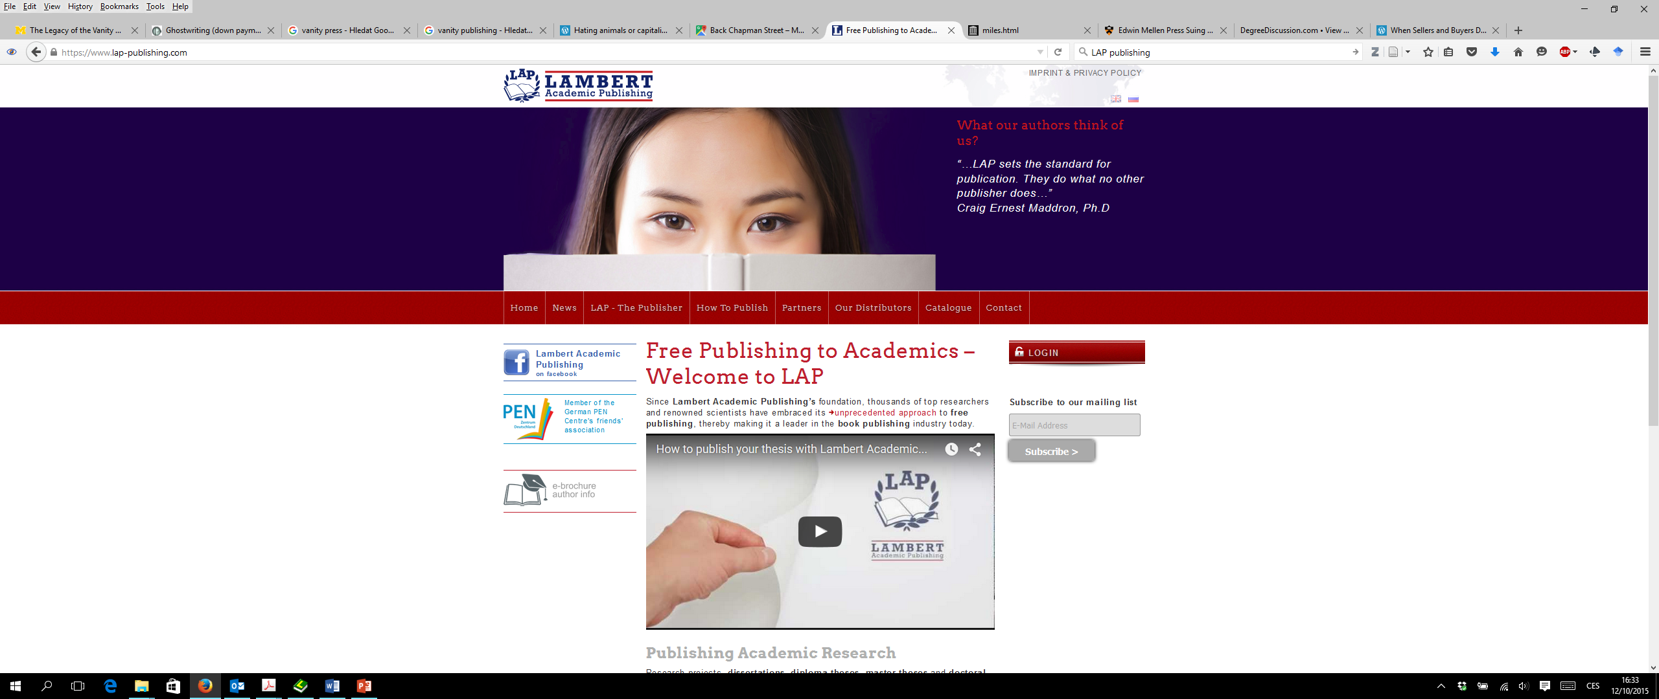
Notes:
Potřeba vykázat publikační činnost ale zůstává a tak s námi zůstanou i vanity nakladatelství pro akademiky… Jiným notorickým „bombardovačem“ doktorandů či účastníků konferencí je LAP…

Slide 4
Erotic novel Fifty Shades of Grey began life as a humble, self-published e-book, unable to satisfy the tastes of traditional publishers.
Is self-publishing coming of age in the digital world?
By Dougal Shaw http://www.bbc.com/news/business-35482345

Slide 5
Financování budoucí vědy se odvíjí od výsledků vědy nedávno minulé.

Slide 6
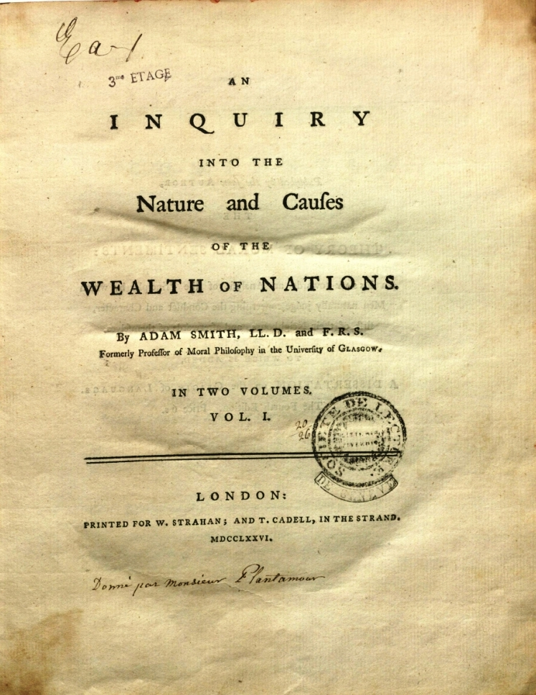

Slide 8
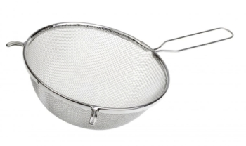
Co je role nakladatelství v současném společenskovědním publikování?
Z. Konopásek: „čtu pomalu, tak si dost vybírám“

Slide 9
Nakladatel jako „síto“ mezi autorem a čtenářem?
Mnohem víc!
Kvalitní recenzní řízení nepustí práce z nějakého pohledu podměrečné
Pomůže dostat z autora/autorů to nejlepší, když je dovede ke změnám, dopracování atd.
Odvede dobrou práci při jazykové korektuře/editaci, která zásadně určuje celkovou kvalitu díla
Notes:
Aniž bych měl ambici definovat co zakládá kvalitu společenskovědní publikace dovolím si tvrdit, že proces publikování ji spoluvytváří, nikoliv jen mediuje. Izolovaná mysl, která vytvoří geniální dílo, jež je pak, jaksi mimochodem, vydáno, je většinou fikcí.
Zvláště ve společenských vědách je jazyk díla jeho nedílnou součástí. Opozice forma x obsah je problematická…

